Slide 1
ZoomEye(钟馗之眼) 网络空间搜索引擎
项目简介及技术架构
张弘引(小雨)
2013-08
Notes:
我是来自知道创宇网站安全部的小雨
负责ZoomEye项目

Slide 2
我和我的小伙伴们
张波
pw
春哥
pnig0s 小P
Java 达人
WebUI
Django
小
小
纯洁
Powerful
小雨
猥琐 大叔
Notes:
这个项目能够上线，离不开公司对我们的支持，更离不开我们的团队每个小伙伴的努力。
春哥，有多年的Java经验，成熟稳重，负责我们的ZoomEye后端的Elasticsearch及WEB应用指纹识别引擎的维护。
张波，张波负责的就是ZoomEye前端UI工作。
小P，虽然小，但是很强大，头脑清晰，能力全面。
pw，自称小纯洁，我们团队最小的成员，也很强大，经常说的一句话，就是“雨哥你太坏了”。
小雨，曾经做过几年的PHP开发。现在负责ZoomEye项目，虽然长得有点猥琐，但内心很纯洁。
也欢迎更多的基友们、妹子们加入我们！

Slide 3
目录
ZoomEye是什么
ZoomEye的诞生原因
ZoomEye的对象
ZoomEye的使用方法
ZoomEye的优势
ZoomEye的技术细节
ZoomEye的未来展望
Notes:
介绍完了小伙伴们，我先给大家介绍一下ZE到底是什么
如果把互联网比做一座城市，然后一个个的网站，就像是城市中具有各种不同职能的大楼
而WEB组件就是构建那些大楼的钢筋，混凝土，管线，门窗等。
网络设备相当于是城市里大大小小的道路，桥梁，隧道等。
我们要识别一个现实空间中的事物，一般并不需要仔细看它的全部，只需要看它的部分特征就可以识别了。
比如要区分男人和女人，仅看头部就大概能知道了，看看发型，胡须，喉结。
如果通过头部实在不好区分的，可以看看身体上的衣着打扮，基本都能区分了。
咱们这300多个人中，通过外表，至少识别200多人的性别是没太大难度的。
我们如何识别网络空间里的这些实实在在存在的事物呢？
去年第一届kcon海啸讲过一个WAD WEB应用识别系统，ZoomEye项目实际上就是把那种识别规模化了。
然后再讲一下ZoomEye所面对的对象，主要分两个方面：WEB服务组件和网络设备
定义一下WEB组件，了解ZoomEye大概是什么之后，我再给大家介绍一下ZoomEye的使用方法，以及跟同类应用相比ZoomEye的优势。
再往下，我会给大家分享我们ZoomEye项目的技术细节。
最后，我们谈一下对未来发展的一些想法。

Slide 4
ZoomEye是什么？
它是一个搜索引擎
搜索对象是网络空间中的“WEB服务组件”和“网络设备”
基于我们长期积累的安全研究能力
为白帽子黑客和极客服务的
兼顾宏观和微观
Notes:
既然叫搜索引擎，那么跟百度，google，bing 有啥区别呢？
zoomeye是一个针对网络空间中所有的WEB服务组件和网络设备而制作的搜索引擎，它侧重于发现网络或网站的组成部分，而不是网页内容。
包括WEB服务组件和网络设备
现在做网站基本没有人会从零做起，或多或少的都会用到一些公用的组件。
黑客在我们的定义是：带着正义态度去行事的那群人。
普通意义上的漏洞研究一般都是针对微观层面的，研究漏洞的产生，利用，修补，防御。
而zoomeye提供了一个从宏观层面做研究的机会。基于海量的数据分析。
ZoomEye我们内部项目名叫钟馗之眼，它这个英文名是我起的，
玩过DC或DV的应该都熟悉镜头的zoom in和zoom out来调整焦距的长度看清远近不同的物体。
我们做这个项目就是为了同时从宏观和微观的角度来观察这个互联网。

Slide 5
ZoomEye长什么样？
Notes:
看下一页

Slide 6
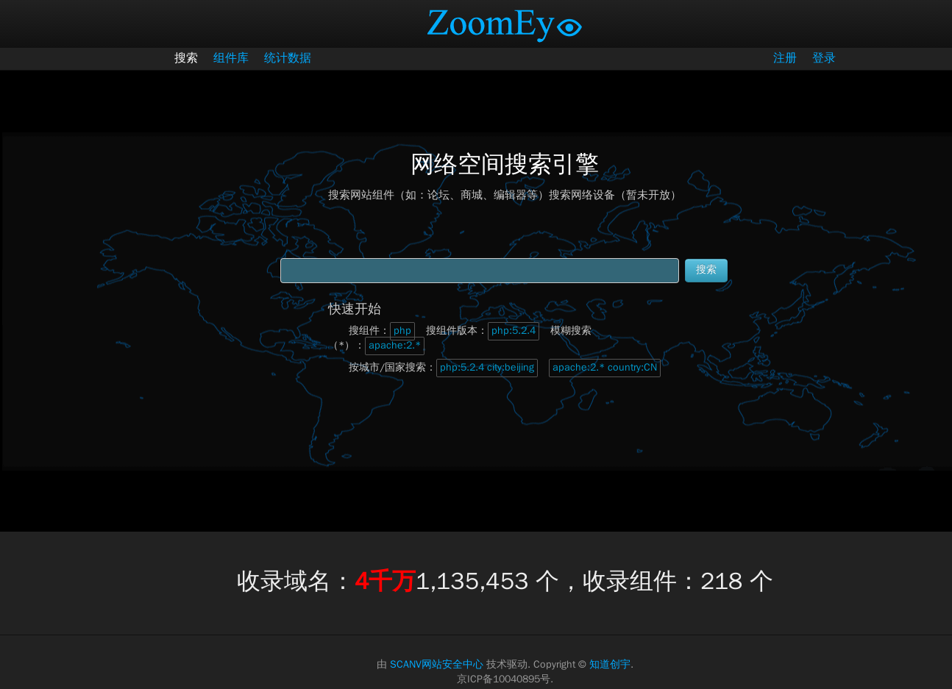
What is ZoomEye
搜索引擎
针对WEB应用
宏观
安全
Notes:
很简单，最显眼的就是一个搜索框。
框下面简单的介绍了一下查询语法。
我们数据库中有4000多万的网站数据，组件库收集了200多种WEB服务组件。

Slide 7
目录
ZoomEye是什么
ZoomEye的诞生原因
ZoomEye的对象
ZoomEye的使用方法
ZoomEye的优势
ZoomEye的技术细节
ZoomEye的未来展望
Notes:
现在大家对ZoomEye是什么基本有一个概念了。
现在可能有人会问，你们为什么要做这么一个东西出来？

Slide 8

Notes:
我们这样做的原因有两点：
当互联网上面有0day曝光或其它一些危害很高的漏洞爆发时， 我们可以帮助国家有关部门第一时间做出响应。减少因漏洞爆发带来的危害和损失。
我们的安全研究工作，在海量数据的基础上，能够落在实处， 让我们的安全研究更实用，更有价值，有意义。

Slide 9
目录
ZoomEye是什么
ZoomEye的诞生原因
ZoomEye的对象
ZoomEye的使用方法
ZoomEye的优势
ZoomEye的技术细节
ZoomEye的未来展望
Notes:
ZoomEye所面对的对象，主要分两个方面：WEB服务组件和网络设备

Slide 10
ZoomEye的对象
Web服务组件
基于域名
可识别的网络设备
基于IP地址
尚未开放
Notes:
为了更有条理的收集这些应用，我们人为的把WEB服务组件划分成8个层次
具体见下一页

Slide 11
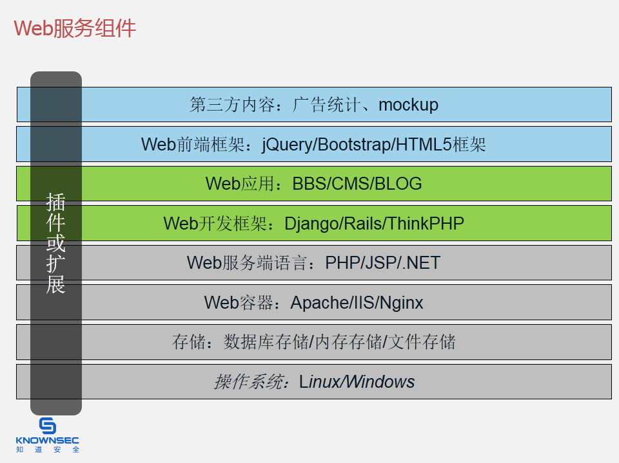
WEB服务组件
Notes:
从下向上说起
最底层的是操作系统
存储层有各种关系型如MySQL，SQL Server，还有非关系型的memcache，mongodb，redis等
Web容器就是各种WEB服务器应用
服务器端语言没啥可介绍的，.net和5p(jsp, asp, php, perl, python)
Web开发框架一般是基于某种特定服务器端语言的
Web应用，比如discuz、dedecms、wordpress等
Web前端框架，jquery等
第三方内容，比如访问量统计代码和广告代码等

Slide 12
可识别网络设备
交换机
路由器
摄像头
手机
平板电脑
工控设备
核工业设备
……
Notes:
网络设备方面的数据我们还在整理中，未来也会逐渐开放出来。
最终极的目标是所有在网络上连接着的可识别的设备都可搜索。

Slide 13
目录
ZoomEye是什么
ZoomEye的诞生原因
ZoomEye的对象
ZoomEye的使用方法
ZoomEye的优势
ZoomEye的技术细节
ZoomEye的未来展望
Notes:
下一页

Slide 14
ZoomEye的使用方法
搜应用/版本
搜国家/城市
搜网站标题
搜网站域名,如 site:*.baidu.com
特殊词语，如 hacked by
搜行业关键字“银行”，“大学”，“人民政府”
搜网络设备，如 GoAhead-Webs
Notes:
很简单，打开zoomeye，输入你想搜索的应用，比如 php
可以加上版本号，比如php:5.3.17
版本号可以模糊搜索，比如 jboss:4.2.*
可以用site参数来约束站点域名前缀或后缀
可以增加国家和城市的限制，比如php:5.3.17 city:beijing 或 php:5.3.17 country:CN
根据国家搜索有一个小技巧，可以点击右边地图上的国家，
对现有搜索直接增加国家过滤条件
也可以对标题和header进行全文检索，比如hacked by
搜网站域名,如 site:*.baidu.com
搜索某行业关键词，比如“银行”“大学”“人民政府”
搜GoAhead-Webs 可以找到某路由器

Slide 15
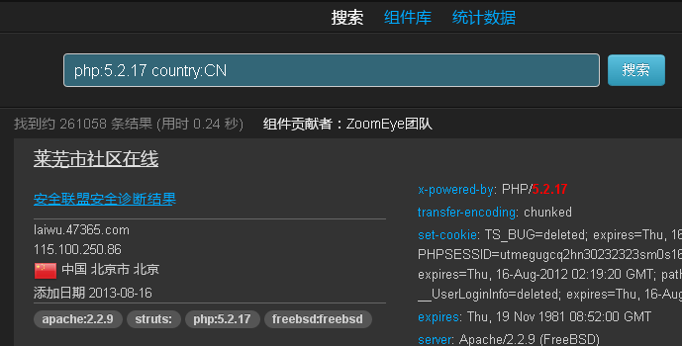
ZoomEye的使用方法(2)

Slide 16
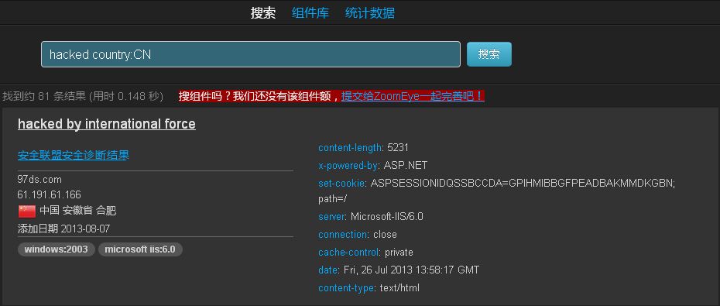
ZoomEye的使用方法(3)

Slide 17
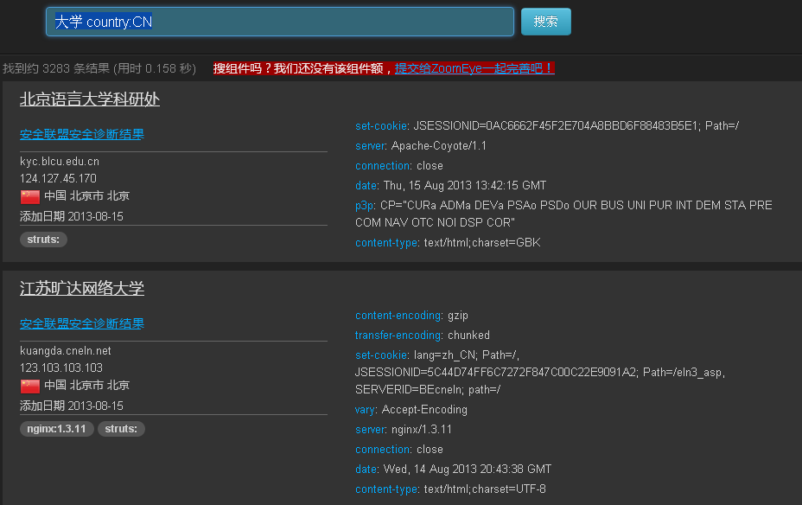
ZoomEye的使用方法(4)

Slide 18
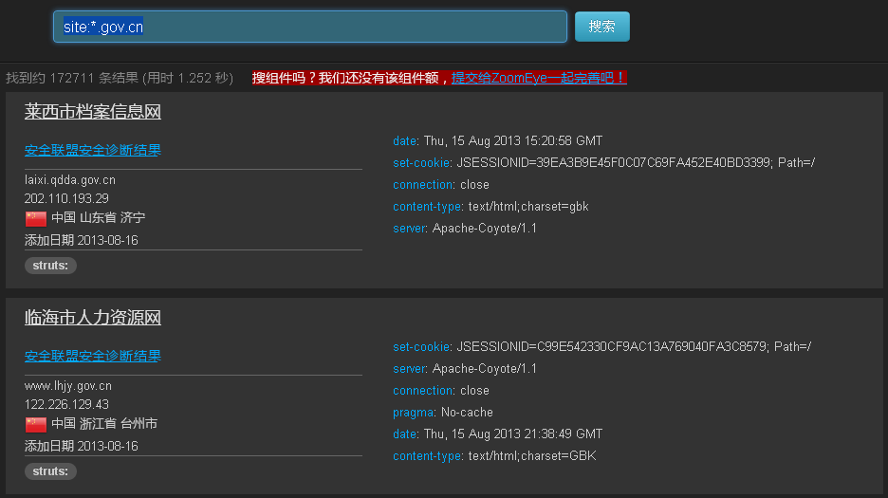
ZoomEye的使用方法(5)

Slide 19
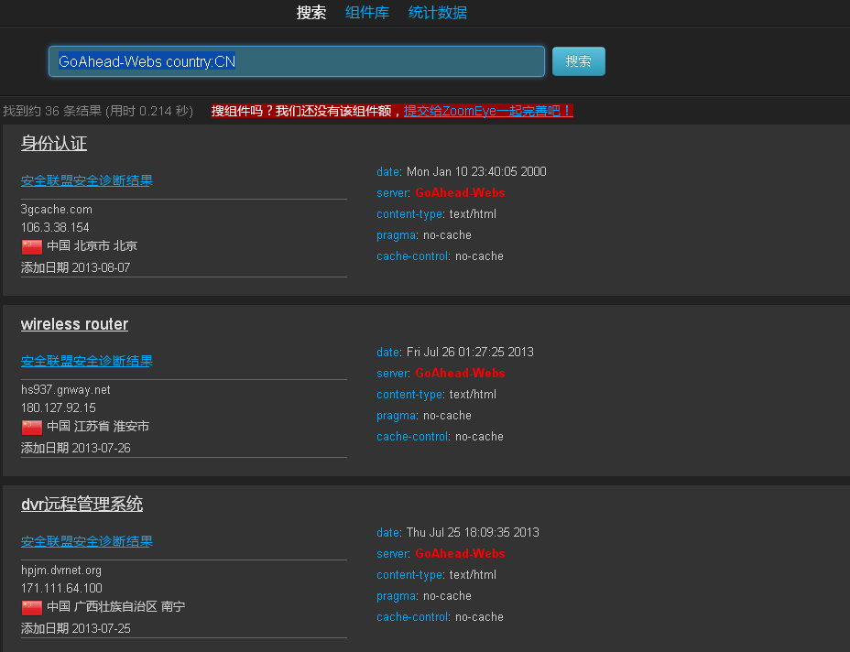
ZoomEye的使用方法(6)

Slide 20
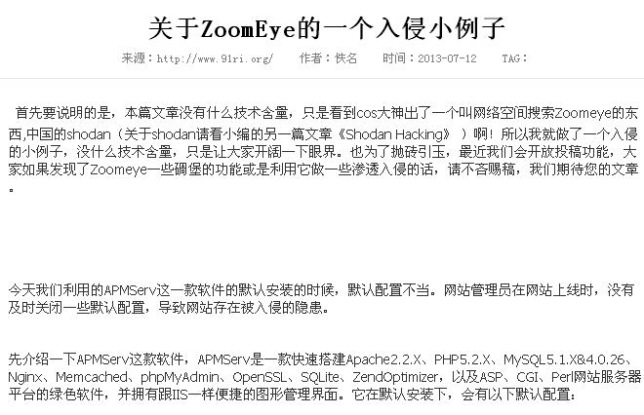

ZoomEye的使用方法(7)
http://www.myhack58.com/Article/html/3/8/2013/39616.htm 关于ZoomEye的一个入侵小例子
http://www.freebuf.com/articles/web/10918.html 如何用ZoomEye（钟馗之眼）批量获得站点权限
Notes:
ZoomEye开发给公众以来，也受到了不少关注，竟然有一些小朋友用它做了一些比较邪恶的事情。
不过我们对这类行为也早有对策，未登录的普通用户的查询的条数和每天查询的次数都是有限制的，不会被大规模利用。
提醒大家注意使用zoomeye的时候要遵守国家的相关法律规定。

Slide 21
目录
ZoomEye是什么
ZoomEye的诞生原因
ZoomEye的对象
ZoomEye的使用方法
ZoomEye的优势
ZoomEye的技术细节
ZoomEye的未来展望
Notes:
下一页

Slide 22
ZoomEye的优势
更专业
更全面
更高效
Notes:
更专业：
我们最初收集的200多条web应用指纹基本都是安全研究过程中遇到的应用，一般存在着或存在过安全方面的风险。更适合安全行业的人群。
通过Google hack搜索某特定应用时，先不说自动请求很快就会被封掉ip，而ZoomEye能提供一个细致的搜索选择，前面已经演示过了。
更全面：跟shodan对比一下应用探测的结果
国外的shodan搜wordpress
http://www.shodanhq.com/search?q=wordpress 37226结果
而用zoomeye搜wordpress
http://www.zoomeye.org/search?q=wordpress 418103条结果
把上面的wordpress换成dedecms，差距更悬殊，我们有209605个结果，而shodan中只有407个结果。
我们现在数据库中有四千多万站点的指纹信息，未来还会有亿级的站点不断加入，不断更新，覆盖全球互联网。
高效：
当struts 0day 爆发时，有多少网站可能受影响？
jboss目前市面上常见的版本有哪些
有一个dedecms的漏洞，虽然是去年公布的，但是现在仍然有很多网站未修补漏洞，
大概有百分之几的网站受影响？
人肉统计？会让人发疯的。
ZoomEye让从事安全相关行业的人提高工作效率，同样的时间可以做更多的事情，
反过来，同样的事情，可以使用用更短的时间，变相的延长了生命。珍爱生命，使用ZoomEye！

Slide 23
目录
ZoomEye是什么
ZoomEye的诞生原因
ZoomEye的对象
ZoomEye的使用方法
ZoomEye的优势
ZoomEye的技术细节
ZoomEye的未来展望
Notes:
再往下，我会给大家分享我们ZoomEye项目的技术细节。

Slide 24
ZoomEye的技术细节
ZoomEye的整体架构
ZoomEye的调度逻辑
ZoomEye的Wmap应用指纹识别
一些技术上的Tips分享
Notes:
后端有几十台机器做分布式的网站应用指纹采集，目前峰值速度大概每天能完成100多万域名的指纹探测。
我们使用elasticsearch为采集到的指纹提供检索服务。数据库中目前有4000多万的数据。

Slide 25
ZoomEye的整体架构

Slide 26
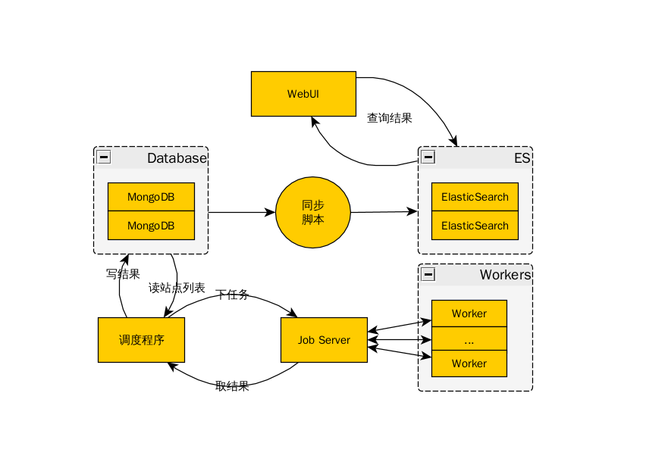
架构图
Notes:
这个架构中有两个比较关键的点：
一个是任务调度程序
另一个是elasticsearch

Slide 27
ZoomEye的调度逻辑

Slide 28
调度逻辑
取最久未调度过的站点列表
通过接口向Job Server下发探测任务
Worker从Job Server领取任务执行
轮询接口取结果
写入完成的任务
纪录失败的任务
对失败的任务进行有限的重试
Notes:
很浅显的内容，没什么好解释的。

Slide 29
Wmap应用指纹识别
Notes:
前面有个尚未解决的悬疑问题，如何识别码农呢？

Slide 30
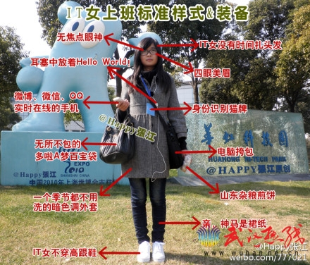
如何识别码农来着？
Notes:
以女码农为例：
我们抽象出码农的特征。然后碰到一个人，就提取目标特征，跟码农的特征做比较，结果发现几乎完全一致，那么对方就可能是码农。
男码农呢？凉鞋，短裤，T恤，大屏手机，双肩包。。。
好像很多人中枪了。
我们的Worker工作方式跟这个类似

Slide 31
如何识别Web应用？
以nginx和php为例
HTTP/1.1 200 OK
Server: nginx/1.4.2
Date: Sun, 18 Aug 2013 10:33:12 GMT
Content-Type: text/html
Connection: keep-alive
X-Powered-By: PHP/5.5.2
Notes:
header中的Server字段暴露了它的服务器类型和版本。
而X-Powered-By字段，告诉了我们它用的PHP，并且版本是5.5.2。
我们整理了市面上常见的多种http服务器和动态语言的身份指纹。
光看header可识别的应用类型有限，更多的应用类型需要在页面内容中识别。
比如页面中出现Powered by Discuz! Powered by ECShop 等等。
有些很多不厚道的网站把厂商的版权信息甚至应用名都替换掉了。
我们也有针对有明显特征的css，js等做出一些匹配规则，只要没改得面目全非，也可以识别出来。
在基本应用的基础上，我们还增加了应用推理的功能，比如识别出了wordpress，
即便header中没有暴露php语言，我们也会主动推断出它用了php，用了mysql等等。

Slide 32
如何识别多种应用？
不同层次的应用有不同的策略
符合标准格式的未知指纹直接收录
收集多种应用的指纹，逐个匹配

Slide 33
如何识别得更快？
先判断域名的合法性，及是否存活
特定文件的md5值，比如favicon.ico
用压缩的传输，提高传输速度
尽量减少请求次数和请求的大小
减少进行规则比较的次数
结果缓存一个月
Notes:
域名格式非法的，直接删除，无法解析，或解析后请求严重超时的，我们不会对那些站下任务，我们只关心能够顺利请求到内容的网站。 我们会定期的检查死站是否起死回生，如果未来某天它又活过来了，我们还会再次对它下任务。
比如favicon.ico或某特定的css或js
一般webserver都支持gz压缩，对文本来说，大概能压缩到原大小的1/8甚至1/10。
请求头和首页内容排除掉无意义的情况。根据应用之间的互斥关系，放弃无意义的探测。 从文件头判断出是后端用的jboss了，那么所有的asp，php，perl类型的应用全部可以放弃探测，减少了很多不必要的请求。
比如探测出一个站点根路径下的应用是亿邮了，那么它下面基本上就不会存在bbs，blog，wiki等任何的内容管理的应用了。继续比较下去没有什么意义，就可以直接结束了。
6. 一般正常运营的网站不会整天换网站应用的。缓存1个月，每个月最多对一个站点探测一次。也是体现了前面减少请求次数的理念。

Slide 34

误报和漏报
Notes:
我们事先定好了妹子的特征，发现这个目标符合妹纸的大部分特征，兴冲冲的上去搭讪，
结果悲剧的是，发生误报了，这妹子他实际上是一个汉子，这不是女汉子啊，是真汉子！
前面说到探测方法，看似没问题，但是大规模执行中就会遇到各种各样的问题。
林子大了，什么鸟都会有，有些管理员把Apache伪装成IIS,把Nginx伪装成得很甜美的汉子Apache，我们也不需要费力气去拆穿他们的伪装。
在大数据面前，我们允许有一定的误报率，100条符合规则的妹子里出现1个长我觉得也可以接受。
作为一个讲礼貌的有原则的人，你只需要根据外表去判断对方性别就好了，判断错了就错了，不必为了结果精准而去撕掉人家的衣服。
而漏报，原因也有很多种，比如规则过于严格，或因为网络故障，或有WAF阻止了指纹探测，或对方在墙外等。
误报和漏报是一对永恒的矛盾，实际项目中如何取舍呢？
我们的经验是，更重视误报的处理。
因为漏报只要不是特别严重，对结果的影响一般不会太大，发现漏报的情况，可以很方便的增加识别规则进行补救，成本很低。
而误报，会污染数据库中的数据，清理起来成本比较高，并且还会影响统计数据结果。

Slide 35
Tips
针对新增的应用指纹特征进行单一规则的增补识别调度。
周期进行站点的存活判断
Fuzz常见的子域名子目录来发现更多应用

Slide 36
Elasticsearch tips
Java环境最好是用Oracle官方的jdk7
把最大最小内存设置成同样大小。
bootstrap.mlockall: true
index.cache.field.type: soft
index.cache.field.max_size: 50000
index.cache.field.expire: 10m
Notes:
1. Openjdk总是遇到诡异的问题，百思不得其解。换用Oracle官方的闭源jdk7就好了。
2. 请确保ES_MIN_MEM和ES_MAX_MEM的值是一样的，并且能够为ElasticSearch分配足够的内在，并为系统操作保留足够的内存。
3. JVM开始交换时，ElasticSearch表现并不好：你需要保障JVM不进行交换，可以将bootstrap.mlockall设置为true禁止交换：
bootstrap.mlockall: true
4,5,6：out of memory错误
因为默认情况下es对字段数据缓存（Field Data Cache）大小是无限制的，查询时会把字段值放到内存，特别是facet查询，对内存要求非常高，它会把结果都放在内存，然后进行排序等操作，一直使用内存，直到内存用完，当内存不够用时就有可能出现out of memory错误。
解决方法：
（1）设置es的缓存类型为Soft Reference，它的主要特点是据有较强的引用功能。只有当内存不够的时候，才进行回收这类内存，因此在内存足够的时候，它们通常不被回收。
另外，这些引用对象还能保证在Java抛出OutOfMemory 异常之前，被设置为null。它可以用于实现一些常用图片的缓存，实现Cache的功能，保证最大限度的使用内存而不引起OutOfMemory。
在es的配置文件加上index.cache.field.type: soft即可。
（2）设置es最大缓存数据条数和缓存失效时间，通过设置index.cache.field.max_size: 50000来把缓存field的最大值设置为50000，设置index.cache.field.expire: 10m把过期时间设置成10分钟

Slide 37
Elasticsearch tips(2)
建立合适的mapping
配置两个节点，一主一从
用同步脚本在空闲时间同步数据
Notes:
避免因为更新频繁时导致查询性能大幅度下降。
River导入数据时速度不太好控制，为了避免ES压力过大，我们每天凌晨2点自动运行一个同步脚本，来同步mongodb中前一天探测出的结果到ES里。

Slide 38
目录
ZoomEye是什么
ZoomEye的诞生原因
ZoomEye的对象
ZoomEye的使用方法
ZoomEye的优势
ZoomEye的技术细节
ZoomEye的未来展望
Notes:
最后，我们谈一下对未来发展的一些想法。

Slide 39
ZoomEye的未来展望
社区化
开放的API接口
网络设备的搜索
更多的服务类型和组件
章鱼(Octopus)模糊应用识别引擎
Notes:
我们会提供基于HTTP的查询API接口，更方便的进行网络编程使用
我们通过社区的互动，会逐步增加更多的组件指纹。
未来还会增加其它一些比较常见的非web服务，比如telnet，smtp等

Slide 40
社区化
用户
组件库
回馈用户
提交组件
Notes:
社区化，现在市面上的web应用数以万计，并且几乎每天都会有一些新的应用出现，聚集集体的智慧和力量，可以把事情做得更快更好。
众人拾柴火焰高。
提交组件可以得到贡献积分，积分累积，用户可以成长到更高级别，也会有更多的福利。
大家一起完善组件库，ZoomEye也会以更全的更好的结果来服务大家，形成良性循环。

Slide 41
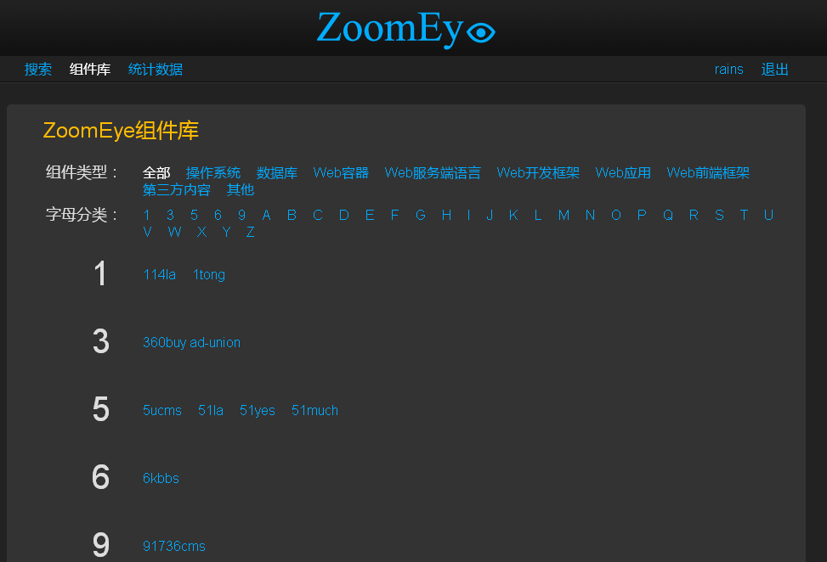
组件库

Slide 42
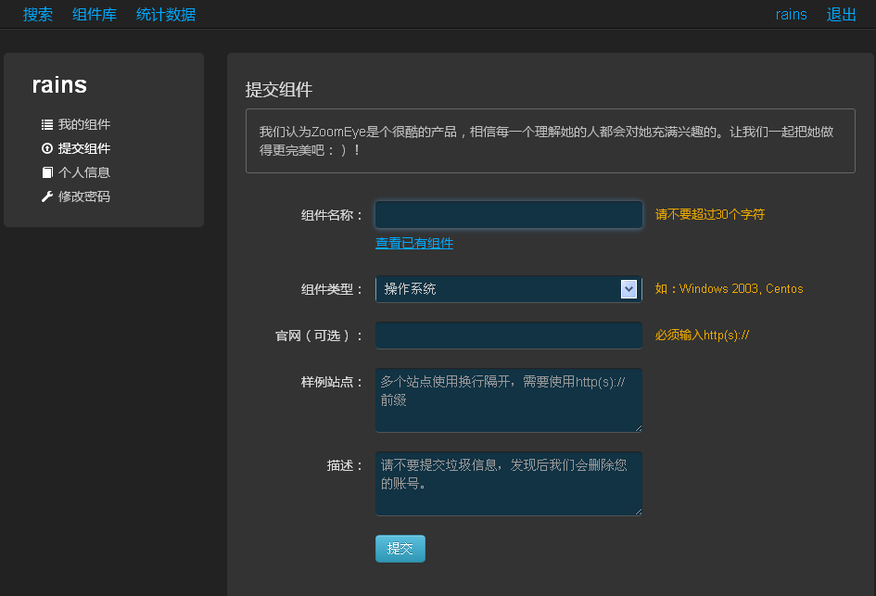
提交组件

Slide 43
章鱼项目原理
应用指纹和页面结构特征收集
在大数据分析的基础上，归纳出哪些特征可能对应着应用组件
通过人肉的方法识别出该未知的组件的其它信息
根据特征指纹去查表，得出它具体某种应用的可能性。
Notes:
下一代根据特征概率统计来推测应用类型的应用识别引擎。

Slide 44
Q&A
Notes:
这个地方也许会有争议，但是即便没有ZoomEye，基于各种传统搜索引擎也是能批量的找某类应用的，只是稍稍麻烦一点而已。

Slide 45
Thanks!
Notes:
感谢我神一样的小伙伴们！
希望更多基友和妹子加入我们。
技术方面的探讨可以加我：
QQ: z@zt.vc
微信id: rains31

